Slide 1
ระบบการจัดการโรงพยาบาลด้วยอุปกรณ์ประมวลผลแบบพกพา
โดย
นาย ชยาคมน์ ภิญญศักดิ์ รหัส 46015342
นาย วารินทร์ ศรีบุญเรือง รหัส 46015372
อาจารย์ที่ปรึกษา
ผศ.ดร.ศักดิ์ชัย ทิพย์จักษุรัตน์
รายงานฉบับนี้เป็นส่วนหนึ่งของการศึกษาวิชาโครงงาน 2
ภาควิชาวิศวกรรมคอมพิวเตอร์ คณะวิศวกรรมศาสตร์
สถาบันเทคโนโลยีพระจอมเกล้าเจ้าคุณทหารลาดกระบัง
ปีการศึกษา 2548

Slide 2
บทนำ
ระบบการจัดการโรงพยาบาลด้วยอุปกรณ์ประมวลผลแบบพกพา สร้างขึ้นมาเพื่อที่จะช่วยแก้ปัญหาของระบบงานเดิม ที่ใช้การบันทึกข้อมูลแบบเก่า มาเป็นการบันทึกด้วยสื่ออิเล็กทรอนิกส์ในรูปแบบที่ทันสมัยขึ้น โดยจะให้บริการในเรื่องของข้อมูลประวัติผู้ป่วย ข้อมูลการรักษา ที่เก็บอยู่ในฐานข้อมูล เพื่อสร้างการบริการที่ดี และอำนวยความสะดวกต่อแพทย์ผู้ให้การรักษาด้วย

Slide 3
วัตถุประสงค์ของโครงงาน
เพื่อพัฒนาโปรแกรมให้สามารถใช้งานได้จริง
เพื่อศึกษาการนำเทคโนโลยีสารสนเทศมาช่วยในการทำงานขององค์กร
เพื่อศึกษาการออกแบบและพัฒนาระบบจากงานจริงที่ซับซ้อน
เพื่อศึกษาการออกแบบและใช้งานระบบฐานข้อมูล
เพื่อศึกษาแนวทางการพัฒนาโปรแกรมประยุกต์ที่ทำงานบน
Pocket PC และบน Web Application

Slide 4
ประโยชน์ที่คาดว่าจะได้รับ
สามารถออกแบบระบบฐานข้อมูลที่รองรับความต้องการของระบบได้
ช่วยลดความผิดพลาดของการป้อนข้อมูลเข้าสู่ระบบ
สามารถค้นหา ปรับปรุง และแก้ไขข้อมูลที่เกี่ยวข้องกับผู้ป่วย ได้อย่างถูกต้อง
สร้างความสะดวก รวดเร็ว และใช้งานง่าย
พนักงานสามารถเข้าถึงข้อมูลผ่านทางระบบอินเตอร์เน็ตได้

Slide 5
ขอบเขตของโครงงาน
ฐานข้อมูลเกี่ยวข้องเฉพาะส่วนของผู้ป่วยใน ซึ่งสามารถเพิ่มเติมได้ในอนาคต
มีการทำงาน 2 ส่วนคือ
  ส่วนของ Pocket PC (Mobile Computing Application)
  ส่วนของ Web Application

Slide 6
ความสามารถของระบบ
สามารถสั่งเวชภัณท์ทางการแพทย์ผ่านทางหน้าจอ Pocket PC ได้เลย
สามารถบันทึกการตรวจรักษาประจำวันลงฐานข้อมูลได้
พนักงานโรงพยาบาลสามารถค้นหาข้อมูลผู้ป่วย ข้อมูลยา หรือข้อมูลอื่นๆ จากฐานข้อมูลผ่านทางหน้าเว็บเพจได้โดยการล็อกอิน
เป็นแนวทางที่ดีที่จะอำนวยความสะดวกแก่แพทย์ผู้ทำการรักษา

Slide 7
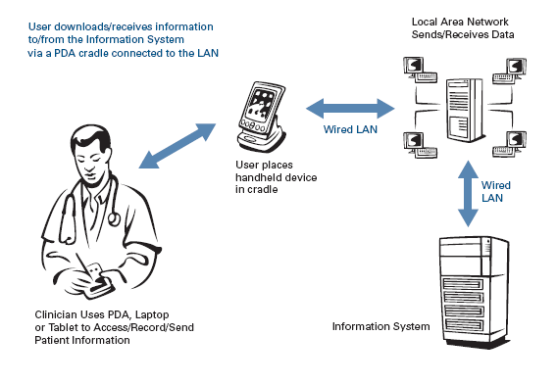
Mobile Computing Application In Hospital

Slide 8
การออกแบบฐานข้อมูล

Slide 9
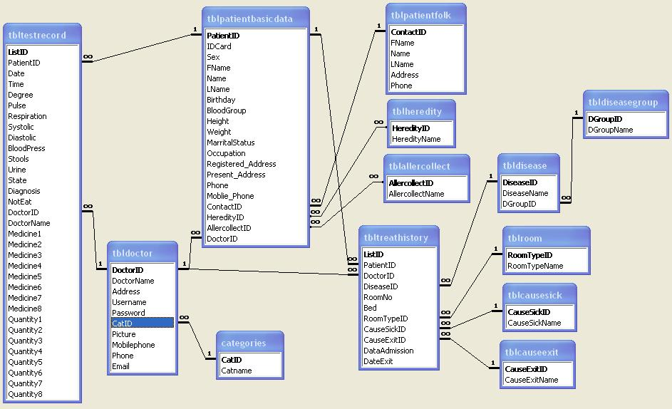
การออกแบบฐานข้อมูล

Slide 10
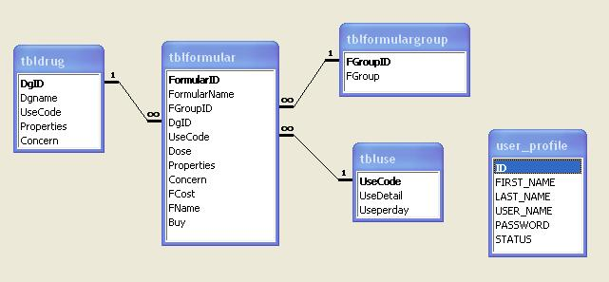
การออกแบบฐานข้อมูล

Slide 11
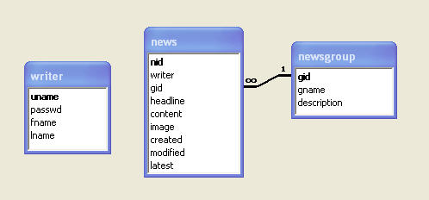
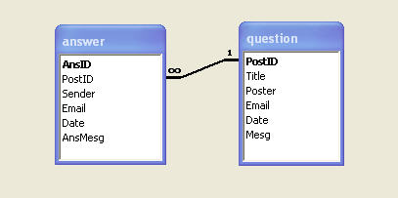
การออกแบบฐานข้อมูล
Webboard
News

Slide 12
การออกแบบในส่วนของ
Pocket PC
โดยใช้ Visual C#.NET

Slide 13
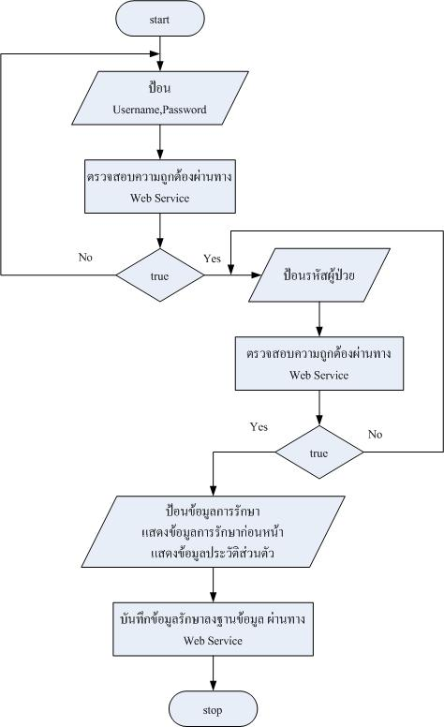
FlowChart แสดงขั้นตอนการทำงานของ Pocket PC

Slide 14
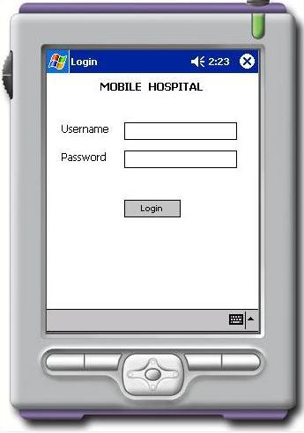
หน้าจอ Login เข้าสู่ระบบของ Pocket PC

Slide 15
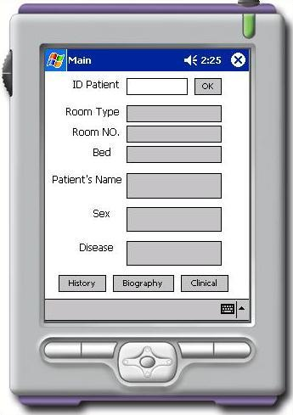
หน้าจอตรวจความถูกต้องของผู้ป่วยก่อนดำเนินการต่อ

Slide 16
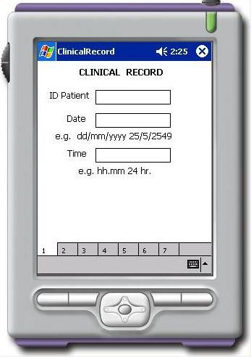
หน้าจอการตรวจรักษา

Slide 17
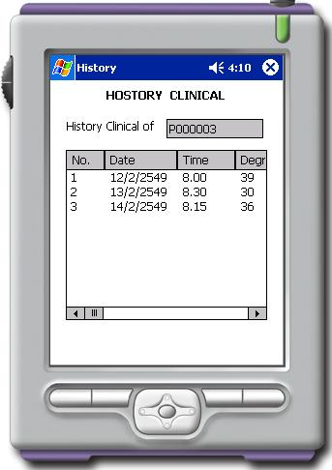
หน้าจอการเรียกดูประวัติการรักษา

Slide 18
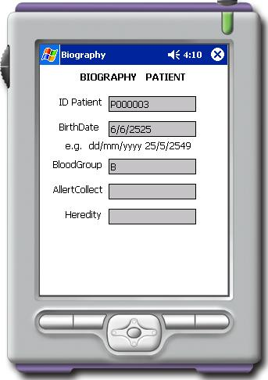
หน้าจอแสดงประวัติส่วนตัวของผู้ป่วย

Slide 19
การออกแบบในส่วนของ
Web Service
โดยใช้ Visual C#.NET

Slide 20
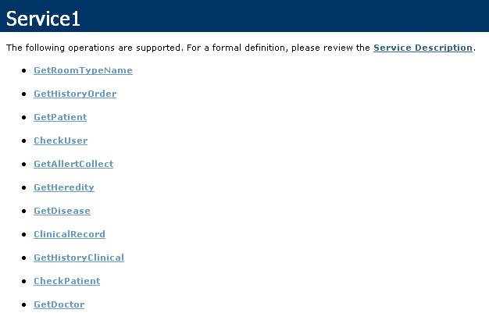
ฟังก์ชั่นการทำงานของ Web Service

Slide 21


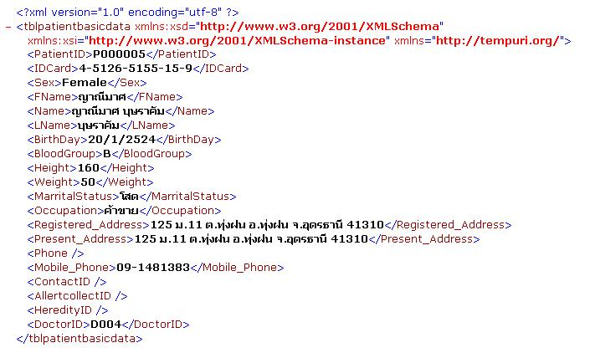
ตัวอย่าง ค่าที่ Web Service ส่งมาให้ Pocket PC

Slide 22
การออกแบบในส่วนของ
Web Application
โดยใช้ภาษา PHP

Slide 23
การตรวจสอบสิทธิ์ของผู้ใช้
เริ่มต้น
รับข้อมูลจากผู้ใช้
ตรวจสอบว่าเป็น
ผู้ดูแลระบบหรือไม่
ไม่ใช่
ใช่
สร้างตัวแปร session เพื่อเก็บชื่อผู้ดูแลระบบ
ตรวจสอบว่า
เป็นพนักงานหรือไม่
ไม่ใช่
ใช่
เลือกการทำงาน
A
B
C

Slide 24
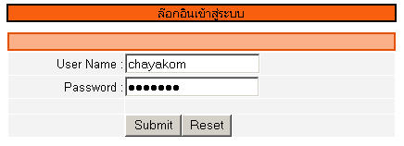

หน้าจอล็อกอิน

Slide 25
หน้าล็อกอิน
ไฟล์ที่เกี่ยวข้องได้แก่ login.php, process_login.php, function.php และ database.php
ฟังก์ชันที่เกี่ยวข้องกับฐานข้อมูลได้แก่ database_connect(); ใช้ในการเชื่อมต่อฐานข้อมูล และ
$str = "select * from user_profile where user_name = '$user' and password = '$pass'";
$ret = database_query($str);
$row = mysql_fetch_array($ret);
ฟังก์ชันที่เกี่ยวข้องกับการตรวจสอบสิทธิ์ได้แก่ login($user_name,$pass), check_session(),
Check_permit();

Slide 26
รายละเอียดงานของผู้ดูแลระบบ
รับข้อมูลจากผู้ใช้
ตรวจสอบการทำงาน
ลบรายชื่อพนักงาน
เพิ่มพนักงาน
แก้ไขรายละเอียดพนักงาน
แก้ไขหมวดความเชี่ยวชาญ
ค้นหาข้อมูล
รับรายละเอียด
พนักงาน
แก้ไข
รายละเอียดพนักงาน
แก้ไขหมวดหมู่
ความเชี่ยวชาญ
เลือกรหัสพนักงาน
ที่จะลบ
ป้อนคำ
ที่จะค้นหา
สร้างคำสั่งคิวรี
ประมวลผลคิวรี

Slide 27
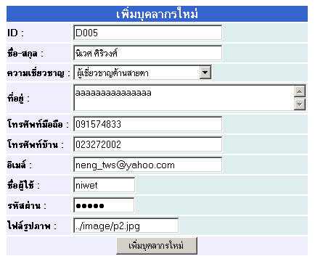
หน้าเมนูในส่วนของผู้ดูแลระบบ
ไฟล์ที่เกี่ยวข้องได้แก่ insertperson_form.php และ insert_person.php

Slide 28
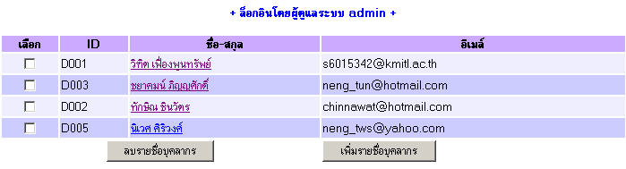
หน้าเมนูในส่วนของผู้ดูแลระบบ
ไฟล์ที่เกี่ยวข้องได้แก่ edit_form.php, edit.php และ delete_many.php
ฟังก์ชันที่เกี่ยวข้องได้แก่ check_permit(), empty(),edit_person();
$sql = "delete from tbldoctor where DoctorID='$DoctorID'";

Slide 29
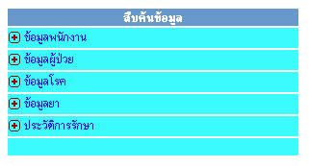

หน้าเมนูในส่วนของผู้ดูแลระบบ
คำสั่งที่เกี่ยวข้องกับการคิวรี
$sql_search = "select * from $tblname where $type like '%$search%' order by DoctorID,DoctorName";
$db_query_search = mysql_db_query($dbname, $sql_search);
$result = mysql_fetch_array($db_query_search);

Slide 30
การทำงานของระบบข่าวประชาสัมพันธ์
ผู้ใช้
เพิ่ม แก้ไข ลบ
กลุ่มข่าว
ข่าว
ผู้ใช้
เลือกประเภทของข้อมูล
เลือกการดำเนินการ
ป้อนอินพุต
ดาต้าเบส
สร้างคิวรี

Slide 31
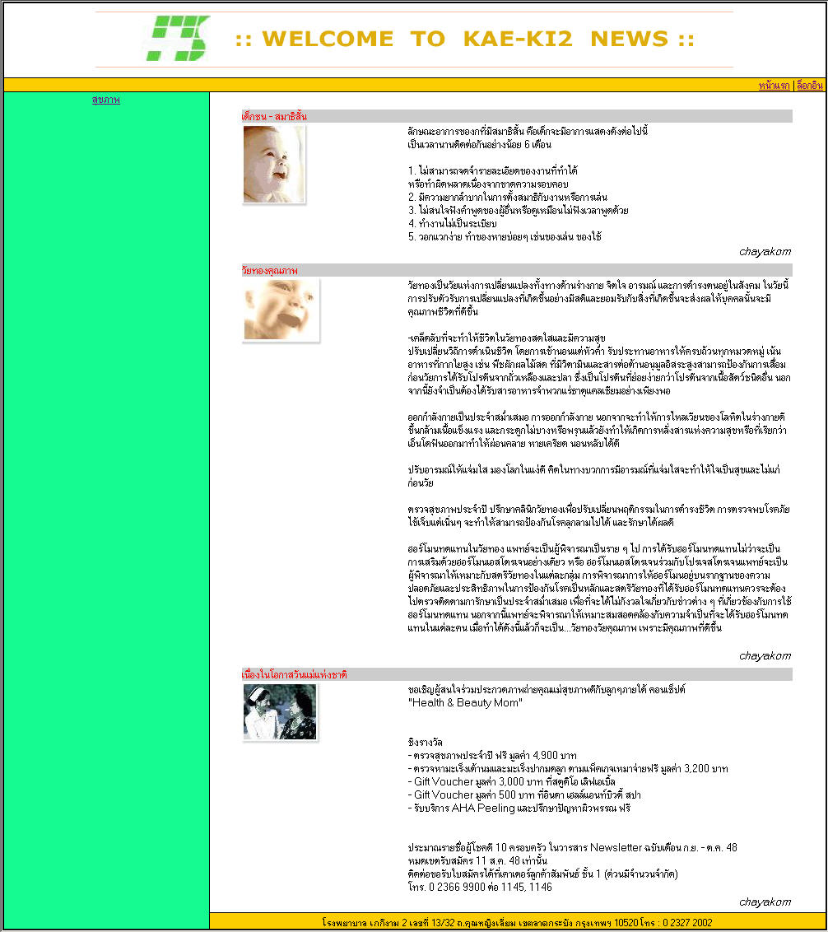

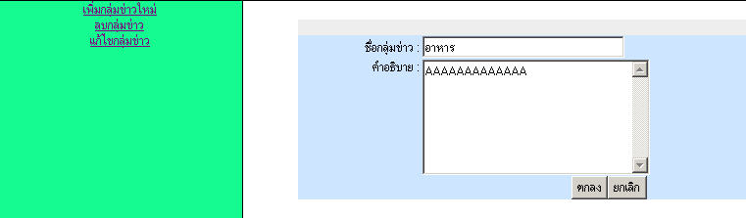
หน้าข่าวประชาสัมพันธ์

Slide 32
หน้าข่าวประชาสัมพันธ์
ไฟล์ที่เกี่ยวข้องได้แก่ db.php, fn.php, function.php, genhtml.php, news.php, resize.php และ writer_sec.php
ฟังก์ชันที่เกี่ยวข้องได้แก่
ฟังก์ชันที่เกี่ยวกับการแสดงผล เช่น showheader(), showcontent(),login_form(),Settittle();
ฟังก์ชันที่เกี่ยวกับฐานข้อมูล เช่น con_db(), user_auth(), add_data(), action();

Slide 33
การทำงานของระบบเว็บบอร์ด
เว็บบอร์ด
ตั้งกระทู้ใหม่
แสดงกระทู้ที่เลือก
ไปยังกระทู้เก่า
รับข้อมูลจากผู้ใช้
แสดงกระทู้เก่า
เก็บข้อมูลลง
ฐานข้อมูล
ตั้งกระทู้ใหม่
ตอบกระทู้
กลับไปยังเว็บบอร์ด
รับข้อมูลจากผู้ใช้
แสดงหัวข้อกระทู้
ของเว็บบอร์ด
กลับไปยังเว็บบอร์ด
เก็บข้อมูลลง
ฐานข้อมูล
กลับไปยังเว็บบอร์ด

Slide 34
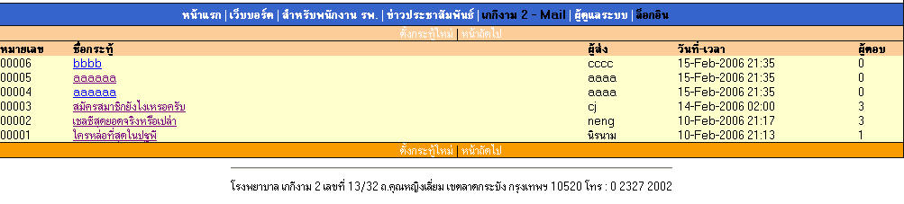
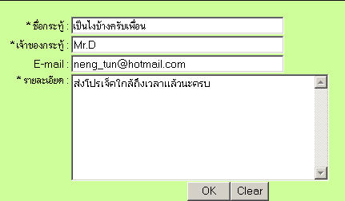

หน้าเว็บบอร์ด

Slide 35
หน้าเว็บบอร์ด
ไฟล์ที่เกี่ยวข้องได้แก่ webboard.php, new_discuss.php, reply_discuss.php, discussion.php, webboard_db.php, genhtml.php
ฟังก์ชันที่เกี่ยวข้องได้แก่
ฟังก์ชันที่เกี่ยวกับการแสดงผล เช่น showheader(), showmenu(),showbody(),
webboardbody(), discussbody();
ฟังก์ชันที่เกี่ยวกับฐานข้อมูล เช่น get_discuss(), check_num_discuss(), check_data(), get_ans();

Slide 36
สรุปฟังก์ชันหลักๆ ที่ใช้
connect_db() ใช้สำหรับเชื่อมโยงฐานข้อมูล
header_html() ใช้แสดงส่วนหัวของจอภาพ
change_password() ใช้สำหรับเปลี่ยนรหัสผ่าน
check_session() ใช้ตรวจสอบผู้ใช้ที่เข้ามานั้นเป็นคนที่ถูกต้องหรือไม่
valid_email() ใช้ตรวจอีเมล์ว่ารับเข้ามาถูกหรือไม่
check_permit() ใช้ตรวจสอบผู้ดูแลระบบว่าผ่านการล็อกอินถูกต้องหรือไม่
filled_out() ใช้ตรวจค่าในอาร์เรย์
login() ใช้ตรวจสอบผู้ใช้ที่ล็อกอินเข้ามาว่ามีข้อมูลในฐานข้อมูลหรือไม่
register() ใช้สำหรับลงทะเบียนสมาชิก
insert_person() ใช้เพิ่มรายชื่อพนักงานในตาราง tbldoctor
delete_person() ใช้ลบรายชื่อพนักงานในตาราง tbldoctor ตาม DoctorID
edit_person() ใช้แก้ไขรายละเอียดของพนักงานในตาราง tbldoctor
show_data() ใช้แสดงข้อมูลจากฐานข้อมูล “hospital”
select_person() ใช้เลือกข้อมูลของพนักงานจากฐานข้อมูลขึ้นมาตาม DoctorID ที่ระบุ เพื่อ นำรายชื่อแต่ละคนไปจัดการ ลบ หรือแก้ไข
select_cat ใช้เลือกข้อมูลของพนักงานจากฐานข้อมูลขึ้นมาตามหมวดหมู่ความเชี่ยวชาญที่ ระบุ เพื่อนำหมวดหมู่ความเชี่ยวชาญเหล่านั้นไปจัดการ ลบ หรือแก้ไข

Slide 37
แนวทางการพัฒนาต่อ
พัฒนาให้สามารถใช้งานร่วมกับแผนกผู้ป่วยนอก และสามารถเพิ่ม ลบ แก้ไข ข้อมูลทั้งในส่วนของผู้ป่วยในและผู้ป่วยนอกได้
ปรับปรุงฐานข้อมูลให้สมบูรณ์มากที่สุดและตกแต่งหน้าเว็บให้ดูทันสมัยมากยิ่งขึ้น
กรณีมีสาขาของโรงพยาบาล โปรแกรมสามารถที่จะติดต่อกับสาขาผู้ให้บริการได้

Slide 38
สรุป
ระบบการจัดการโรงพยาบาลด้วยอุปกรณ์ประมวลผลแบบพกพาใช้หลักการพัฒนาโปรแกรมโดยอาศัย Visual C#.NET และ PHP ทำงานร่วมกัน สามารถที่จะช่วยอำนวยความสะดวกแก่ผู้ป่วยและแพทย์ โดยเน้นขอบเขตของงานในแผนกผู้ป่วยในเป็นหลัก

Slide 39

Thanks!
Let Us Discuss…

Slide 40
C
เปลี่ยนรหัสผ่าน
เลือกการทำงาน
จัดการกับรายละเอียดพนักงานและอื่นๆ
รับรหัสเก่าและใหม่
เข้าชมเว็บเพจอื่นๆ
จัดการรายละเอียดต่างๆ
เพิ่มรายชื่อพนักงาน
แก้ไขข้อมูลพนักงาน
ลบรายชื่อพนักงาน
ค้นหาข้อมูลต่างๆ
ตรวจสอบรหัส
ใช่
ไม่ใช่
สร้างคิวรีเพื่อแก้ไขฐานข้อมูล
รับรหัสเก่าและใหม่
ประมวลผลคิวรี
ล็อกเอาท์
จบ
กลับสู่หน้าหลัก

Slide 41
B
ลืมรหัสผ่าน
เลือกการทำงาน
ค้นหาข้อมูลและคอยรับ Message
เข้าชมเว็บเพจอื่นๆ
ค้นหาข้อมูลประเภทต่างๆ
รับ Allert Message
รับชื่อผู้ใช้และคำถาม
เข้าชมเว็บเพจอื่นๆ
ตรวจสอบชื่อผู้ใช้
และคำถาม
ล็อกเอาท์
F
จบ
กลับสู่หน้าหลัก

Slide 42
A
ตรวจสอบการเป็นสมาชิก
ไม่ใช่
ใช่
สร้างตัวแปร session เพื่อเก็บชื่อผู้ใช้
ต้องการสมัคร
สมาชิกหรือไม่
เลือกการทำงาน
D
E
จบ
กลับสู่หน้าหลัก

Slide 43
D
ไม่ใช่
ต้องการสมัครสมาชิก
หรือไม่
ใช่
เข้าชมเว็บเพจอื่นๆ
รับข้อมูลจากผู้ใช้
สร้างคำสั่งคิวรีเพื่อจัดเก็บข้อมูล
ประมวลผลคิวรี
จบ
กลับสู่หน้าหลัก

Slide 44
E
เลือกการทำงาน
ลืมรหัสผ่าน
เข้าชมเว็บเพจอื่นๆ
เข้าชมเว็บเพจอื่นๆ
รับชื่อผู้ใช้และคำถาม
ตรวจสอบชื่อผู้ใช้
และคำถาม
ไปยังล็อกเอาท์
F
กลับสู่หน้าหลัก

Slide 45
F
ตรวจสอบชื่อผู้ใช้
และคำถาม
ใช่
ไม่ใช่
สร้างคำสั่งคิวรีเพื่อแก้ไขฐานข้อมูล
รับชื่อผู้ใช้และคำถาม
ประมวลผลคิวรี
ไปยังล็อกเอาท์
กลับสู่หน้าหลัก

